Slide 1
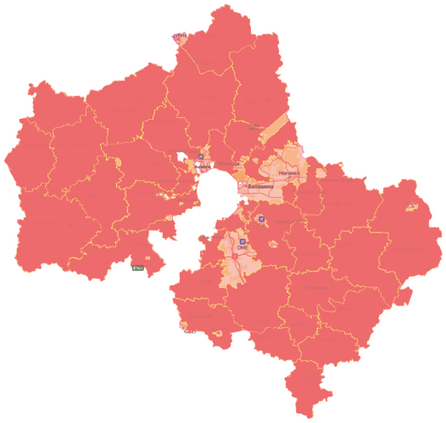


Флагманская школа проект Губернатора Московской области
Андрея Юрьевича Воробьева
МИНИСТЕРСТВО ОБРАЗОВАНИЯ
МОСКОВСКОЙ ОБЛАСТИ

Slide 2

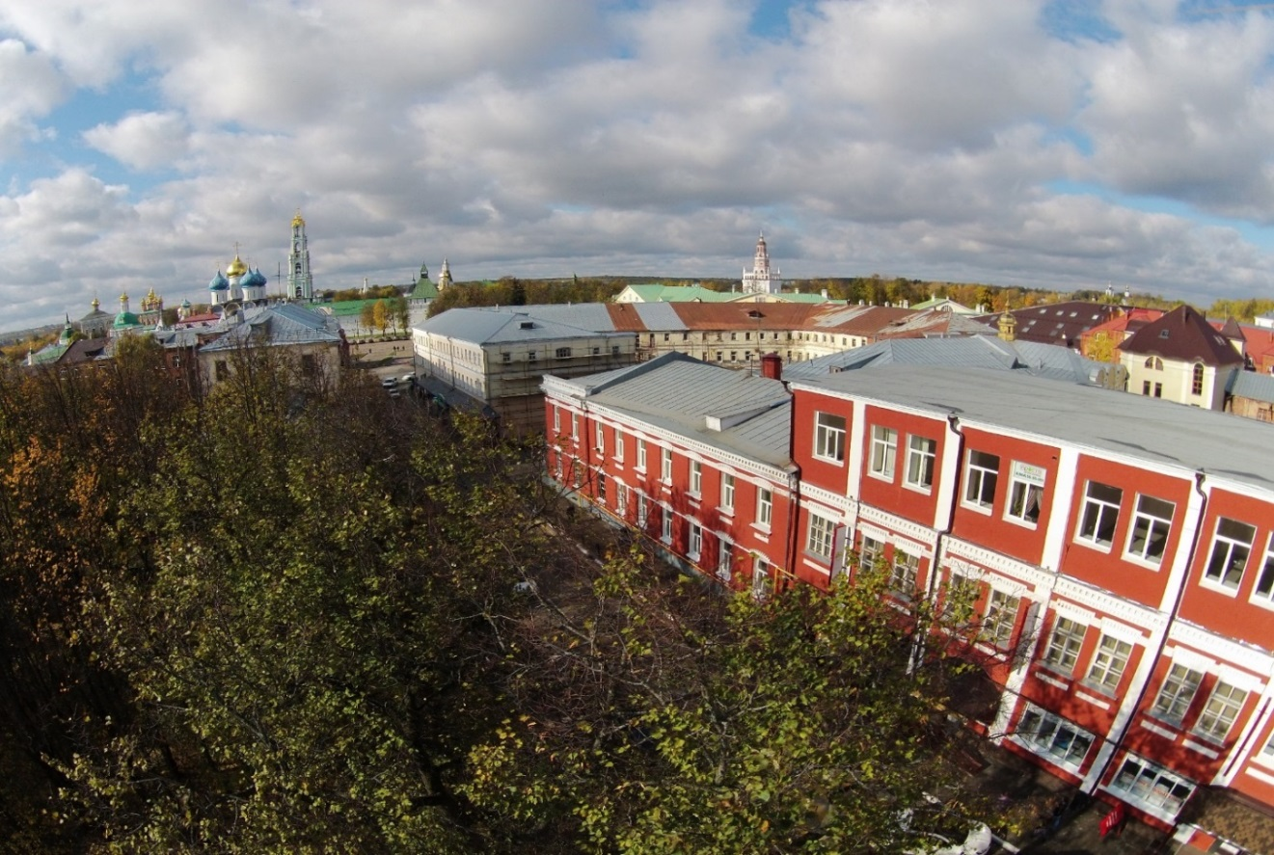
Флагманская школа
Государственное бюджетное общеобразовательное учреждение Московской области «Сергиево-Посадский физико-математический лицей»
Логотип Вашей школы
МИНИСТЕРСТВО ОБРАЗОВАНИЯ
МОСКОВСКОЙ ОБЛАСТИ
Государственное бюджетное общеобразовательное учреждение
Московской области
«Сергиево-Посадский физико-математический лицей»
базовая школа РАН
профильная школа, осуществляющая обучение школьников на повышенном уровне по математике, физике, информатике (включая предпрофильное обучение) для ориентации обучающихся на построение успешной карьеры в области науки и высоких технологий.

Slide 3
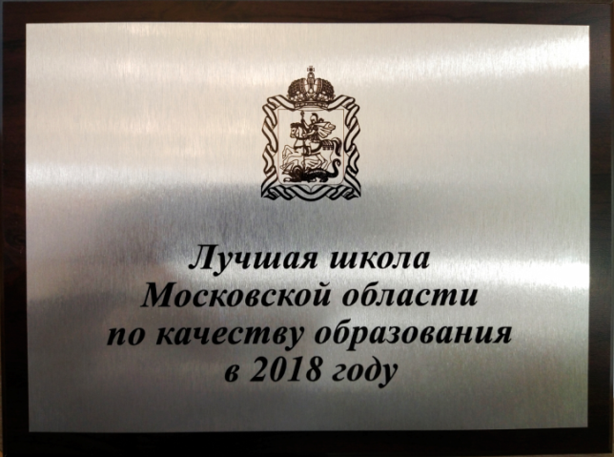

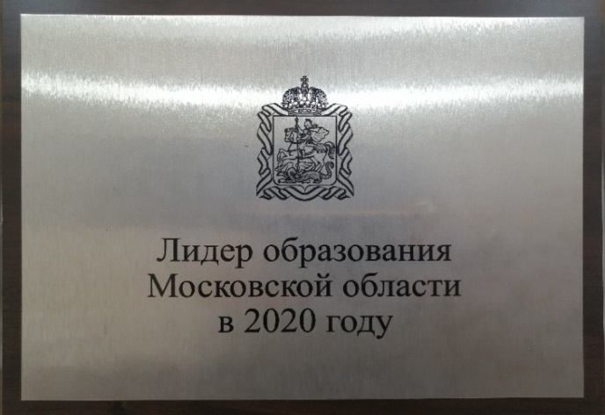
Флагманская школа
Государственное бюджетное общеобразовательное учреждение Московской области «Сергиево-Посадский физико-математический лицей»
Логотип Вашей школы
МИНИСТЕРСТВО ОБРАЗОВАНИЯ
МОСКОВСКОЙ ОБЛАСТИ
1. Региональный рейтинг и стандарт школы флагмана
Ежегодный рейтинг
2017/2018: «зеленая зона» ТОП-100: 4 место;
2018/2019: «зеленая зона» ТОП-100: 12 место;
2019/2020: «зеленая зона» ТОП-100: 7 место;
2020/2021: «зеленая зона» ТОП – 100: 8 место.
2016-2021 годы – получение гранта общеобразовательным организациям в Московской области с высоким уровнем достижений педагогического коллектива по образованию и воспитанию («Подпрограмма II «Общее образование» государственной программы Московской области «Образование Подмосковья»).

Slide 4
Флагманская школа
Государственное бюджетное общеобразовательное учреждение Московской области «Сергиево-Посадский физико-математический лицей»
Логотип Вашей школы
МИНИСТЕРСТВО ОБРАЗОВАНИЯ
МОСКОВСКОЙ ОБЛАСТИ
Соответствие внешней и внутренней оценки качества образования, объективность
Результаты ЕГЭ
Учебный год | Количество выпускников | 220+
2018-2019 | 49 | 46 (93,9%)
2019-2020 | 49 | 44 (89,8%)
2020-2021 | 52 | 47 (90,38%)
Количество
100-балльных результатов
2018-2019 | 2019-2020 | 2020-2021
3 | 8 | 7

Slide 5
Флагманская школа
Государственное бюджетное общеобразовательное учреждение Московской области «Сергиево-Посадский физико-математический лицей»
Логотип Вашей школы
МИНИСТЕРСТВО ОБРАЗОВАНИЯ
МОСКОВСКОЙ ОБЛАСТИ
Функциональная грамотность
2020-2021 учебный год. PIZA для школ на территории Московской области:
количество обучающихся 9-10 классов в возрасте 15 лет - 49, высокий уровень.
2021-20022 учебный год. Участие в апробации заданий для формирования функциональной грамотности обучающихся 6 – 10 классов по двум направлениям с использованием автоматизированной системы «Российская электронная школа» (РЭШ)
Функциональная грамотность | Количество обучающихся | Процент выполнения
Креативное мышление | 25
Читательская грамотность | 28 | 63,1%

Slide 6

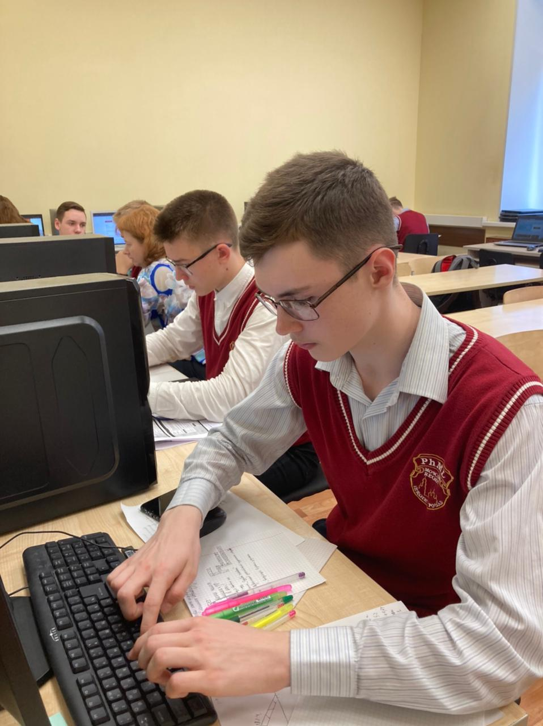
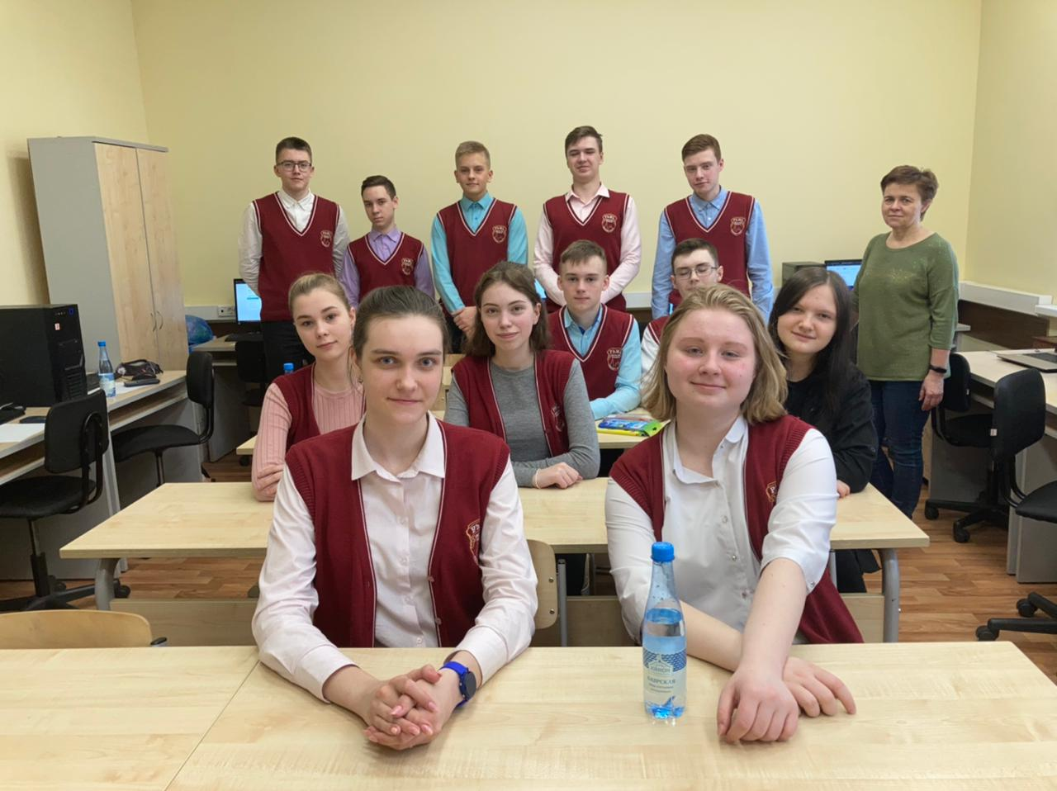
Государственное бюджетное общеобразовательное учреждение Московской области
«Сергиево-Посадский физико-математический лицей»
I Всероссийская командная олимпиада по функциональной грамотности для школьников и их педагогов-наставников
«Учимся для жизни-стремимся в будущее» (10 место)
ТОП – 10

Slide 7
Флагманская школа
Государственное бюджетное общеобразовательное учреждение Московской области «Сергиево-Посадский физико-математический лицей»
Логотип Вашей школы
МИНИСТЕРСТВО ОБРАЗОВАНИЯ
МОСКОВСКОЙ ОБЛАСТИ
Результат участия в региональном и заключительном этапах ВсОШ
Международная олимпиада школьников «TUYMAADA», Якутия
Международная Жаутыковская олимпиада школьников, Казахстан
Международная олимпиада по экспериментальной физике, Беларусь
МФТИ
МИЭТ
МГУ им. М.В. Ломоносова
МГТУ им. Н.Э. Баумана
НИЯУ МИФИ
Московские олимпиады школьников
Олимпиада кружкового движения НТИ-Всероссийская инженерная олимпиада
Всероссийские олимпиады школьников
Вузовские олимпиады
Организоргаоорганизаация постоянно действующего семинара – практикума по олимпиадной подготовке
Международные олимпиады
Этапы ВсОШ | 2018-2019 учебный год (156 чел.) | 2019-2020 учебный год (158 чел.) | 2020-2021 учебный год (159 чел.)
Региональный, участники | 32 (21%) | 58(37%) | 146 (92%)
Региональный, призеры | 11(7%) | 17(11%) | 40 (25%)
Региональный, победители | 1 | 3 | 5
Заключительный, участники | 1 | 0 | 2
Заключительный, призеры и победители | 0 | 0 | 3

Slide 8




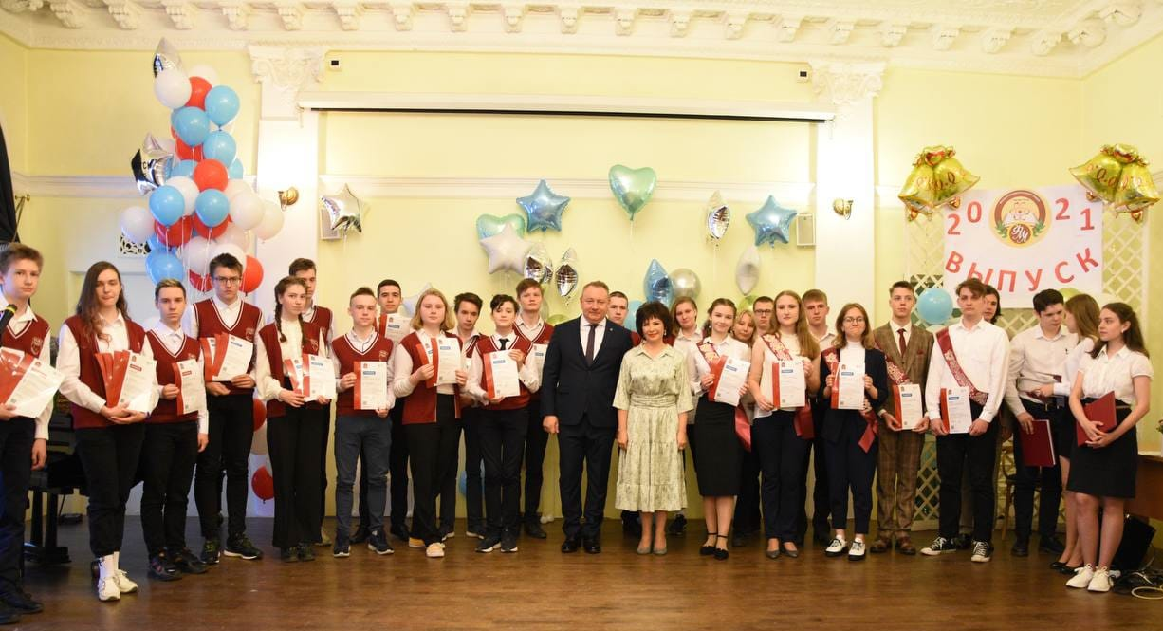
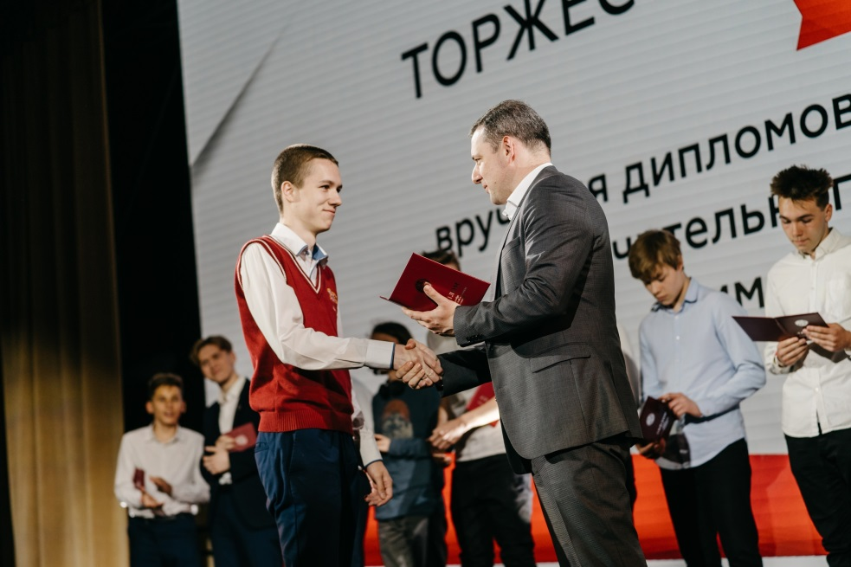
Флагманская школа
Государственное бюджетное общеобразовательное учреждение Московской области «Сергиево-Посадский физико-математический лицей»
Логотип Вашей школы
МИНИСТЕРСТВО ОБРАЗОВАНИЯ
МОСКОВСКОЙ ОБЛАСТИ
Достижения обучающихся
с 1990 года подготовлено победителей и призеров:
1123 Муниципальных олимпиад
430 Региональных олимпиад
54 Международных и Всероссийских олимпиад
136 Международных и Всероссийских олимпиад

Slide 9
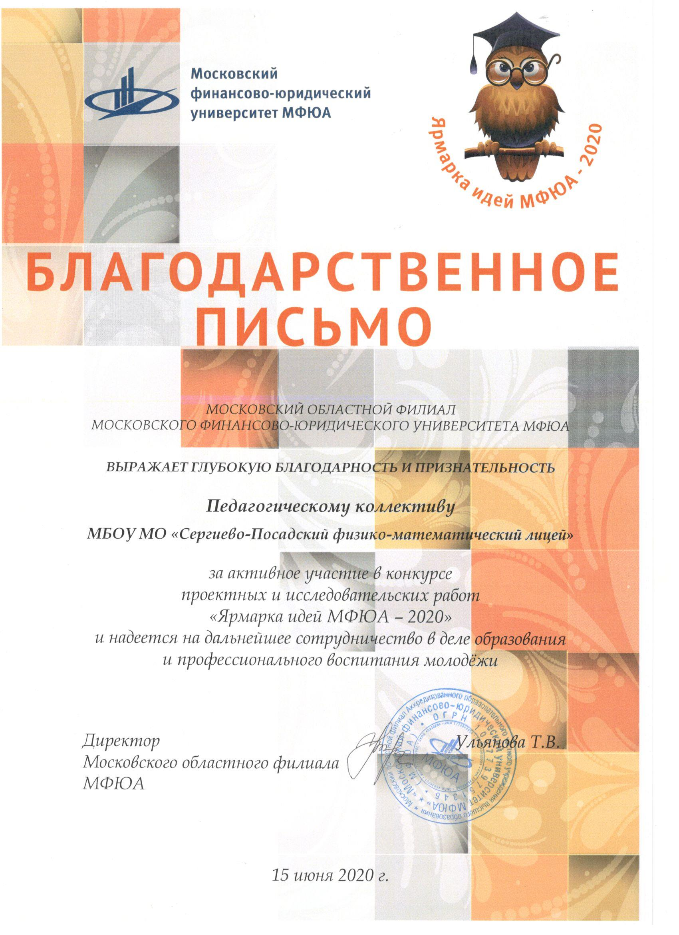
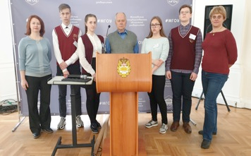
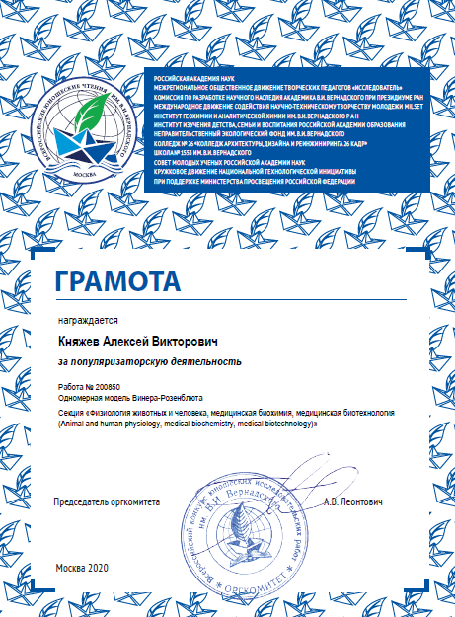
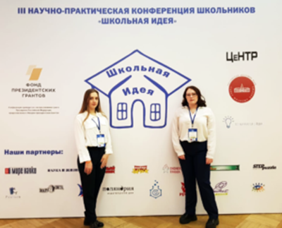
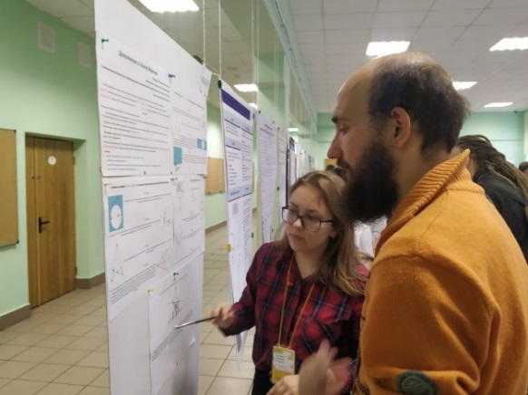
Флагманская школа
Государственное бюджетное общеобразовательное учреждение Московской области «Сергиево-Посадский физико-математический лицей»
Логотип Вашей школы
МИНИСТЕРСТВО ОБРАЗОВАНИЯ
МОСКОВСКОЙ ОБЛАСТИ
Достижения обучающихся
в проектно-исследовательской деятельности (2019-2020, 2020-2021учебные годы)
Все учащиеся лицея вовлечены в проектно-исследовательскую деятельность НОУ «Исследователь» | 22 Победителей и призеров муниципальных конкурсов и конференций
 | 18 Победителей и призеров региональных конкурсов и конференций
 | 22 Победителей и призеров Международных и Всероссийских конкурсов и конференций

Slide 10
Флагманская школа
Государственное бюджетное общеобразовательное учреждение Московской области «Сергиево-Посадский физико-математический лицей»
Логотип Вашей школы
МИНИСТЕРСТВО ОБРАЗОВАНИЯ
МОСКОВСКОЙ ОБЛАСТИ
Реализация дополнительного образования на уровне
среднего общего образования Охват 100%
Робототех-ника
Физтех:
физика и техноло-гия
Инженерное программирова-ние
Экология:
от проекта до внедрения
Квант
Эксперименталь-ная
геометрия
Три вектора
Эксперимен-тальная физика
Доля детей, ставших победителями и призерами областных, всероссийских, международных мероприятий в общей численности обучающихся
2018-2019 (156 чел.) | 2019-2020 (158 чел.) | 2020-2021 (159 чел.)
45% | 51% | 55%

Slide 11
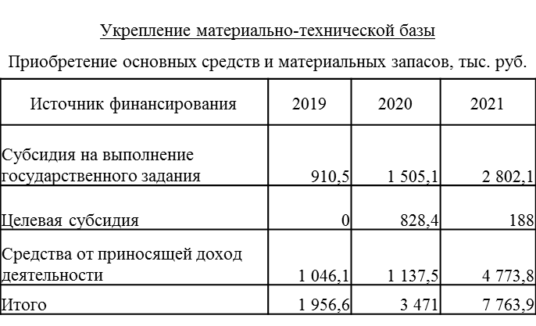
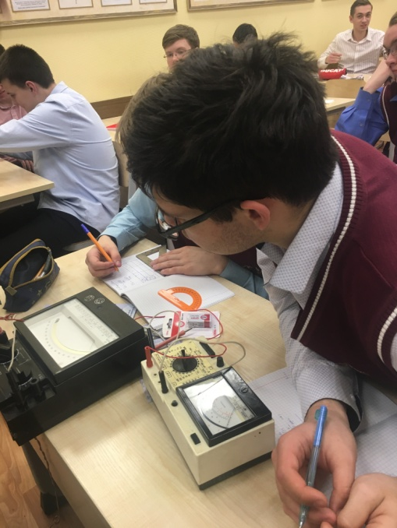
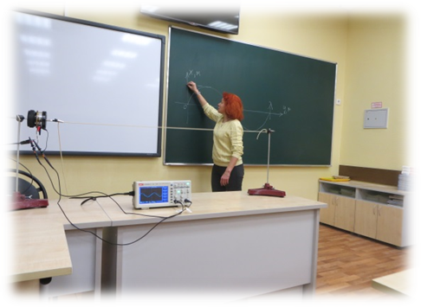
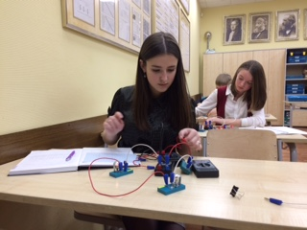
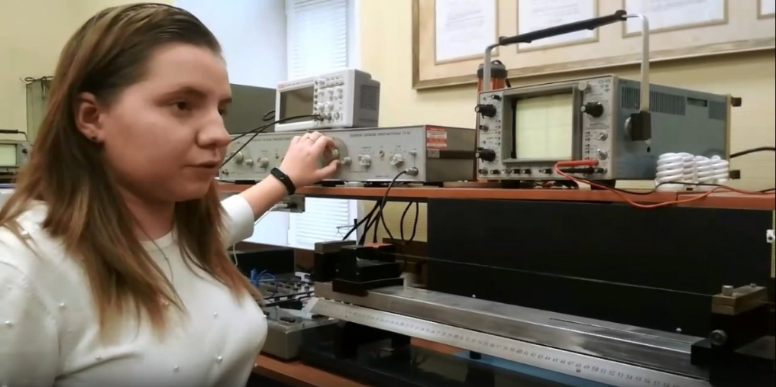
Флагманская школа
Государственное бюджетное общеобразовательное учреждение Московской области «Сергиево-Посадский физико-математический лицей»
Логотип Вашей школы
МИНИСТЕРСТВО ОБРАЗОВАНИЯ
МОСКОВСКОЙ ОБЛАСТИ
Экономика и МТБ
Внедрение (использование) приобретенного оборудования
1. Нейротехнология
2. Искусственный интеллект
3. Экспериментальная физика
4. Робототехника

Slide 12
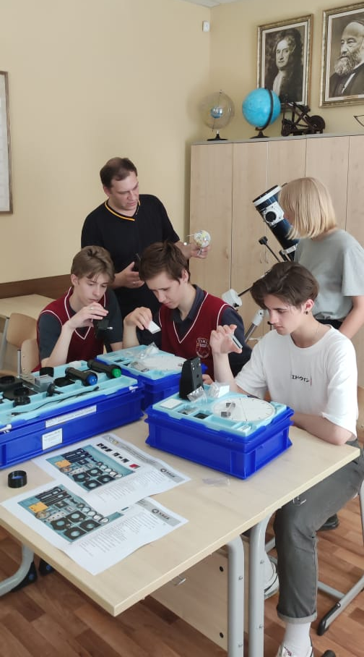
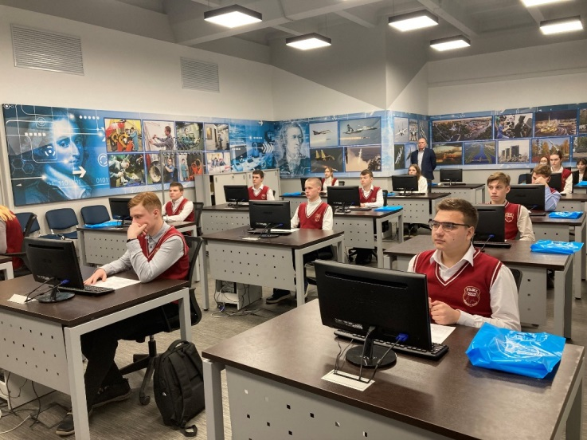
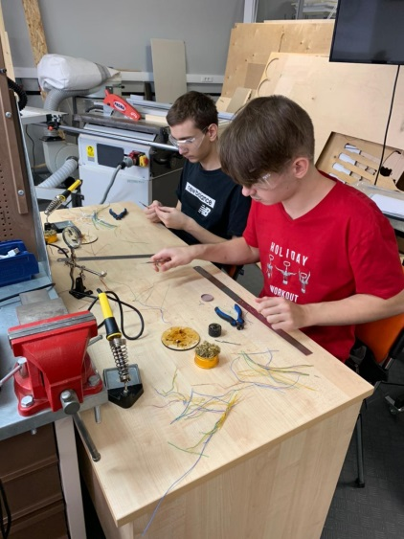
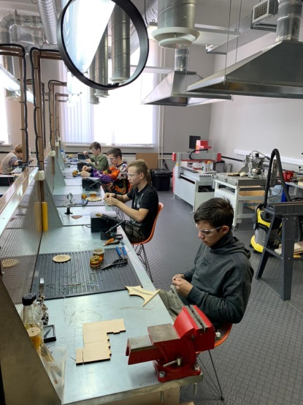
Флагманская школа
Государственное бюджетное общеобразовательное учреждение Московской области «Сергиево-Посадский физико-математический лицей»
Логотип Вашей школы
МИНИСТЕРСТВО ОБРАЗОВАНИЯ
МОСКОВСКОЙ ОБЛАСТИ
Материально-техническая база (пополнение)
Получение оборудования по направлениям работы базовых школ РАН: робототехника, экспериментальная физика, нейротехнология, искусственный интеллект.
Использование оборудования, приобретенного в рамках гранта Губернатора Московской области по целевой программе «Современная школа» 2016 – 2019 годы (2020 год - приобретение комплектов оборудования по физике, астрономии, химии).
Приобретение оборудования за счет средств от приносящей доход деятельности: «шлем виртуальной реальности», мобильный компьютерный класс

Slide 13
Кадровый потенциал
1
Заслуженный работник образования Московской области
Педагогических работников
8
Почетных работников общего образования Российской Федерации
20
6
Лауреатов премии Губернатора Московской области
18
Имеют высшую квалификационную категорию
12
Победителей конкурса приоритетного национального проекта образование
159
9 классы – 2
10 классы – 2
11 классы - 2
Количество обучающихся

Slide 14
Флагманская школа
Государственное бюджетное общеобразовательное учреждение Московской области «Сергиево-Посадский физико-математический лицей»
Логотип Вашей школы
МИНИСТЕРСТВО ОБРАЗОВАНИЯ
МОСКОВСКОЙ ОБЛАСТИ
Профессиональное развитие педагогов
Наставничество
Профессиональные конкурсы
Самообразование
Сириус. «Талант и Успех»
Публикации
«Троицкая школа»
ФГ, ИКУ
(высокий уровень)
Эксперты ОГЭ, ЕГЭ
Семинары, консультации, вебинары
Мастер-классы
Экспертиза олимпиадных заданий ШЭ, МЭ ВсОШ
Доля педагогических работников, прошедших повышение квалификации и
ИКУ: Охват 100%

Slide 15



Флагманская школа
Государственное бюджетное общеобразовательное учреждение Московской области «Сергиево-Посадский физико-математический лицей»
Логотип Вашей школы
МИНИСТЕРСТВО ОБРАЗОВАНИЯ
МОСКОВСКОЙ ОБЛАСТИ
Сетевое взаимодействие:
Обучающий курс по олимпиадной подготовке Образовательного центра «Взлет» (по математике, русскому языку, обществознанию), договор с АНОО «Областная гимназия Е.М. Примакова» (онлайн курсы) для обучающихся 9,10 классов.
- Сетевая олимпиадная школа в рамках Проекта «ФИЗТЕХ-РЕГИОНАМ» (олимпиадная подготовка по физике) для обучающихся 9-11 классов.
Ссылки: сайт ОУ, личные Web- страницы, контакты
https://xn--k1abx.xn--p1ai/, рабочий телефон: +7 (496) 540-45-48

Slide 16




Флагманская школа
Государственное бюджетное общеобразовательное учреждение Московской области «Сергиево-Посадский физико-математический лицей»
Логотип Вашей школы
МИНИСТЕРСТВО ОБРАЗОВАНИЯ
МОСКОВСКОЙ ОБЛАСТИ
ВЗАИМОДЕЙСТВИЕ С ВЕДУЩИМИ ВУЗАМИ
Партнерство:
- Физический факультет Московского государственного университета им. М.В. Ломоносова;
- ФГА ОУ высшего образования «Научный исследовательский университет «Московский институт электронной техники» (НИУ МИЭТ);
- ФГА ОУ высшего образования «Московский физико-технический институт» (МФТИ);
- ФГА ОУ высшего образования «Национальный исследовательский ядерный университет «МИФИ»;
- ФГБОУ высшего образования «Московский авиационный институт»;
- Открытое акционерное общество «Объединенные электротехнические заводы «ОАО «Элтеза»;
- Федеральное государственное унитарное предприятие « Центральный научно-исследовательский институт машиностроения» (ФГУП ЦНИИмаш);
- Федеральное государственное бюджетное учреждение науки Институт физики твердого тела Российской академии наук ИФТТ РАН;
- ГБУК МО «Сергиево-Посадский государственный историко-художественный музей-заповедник»;
- Учреждения культуры, спорта и дополнительного образования Сергиево-Посадского городского округа.

Slide 17
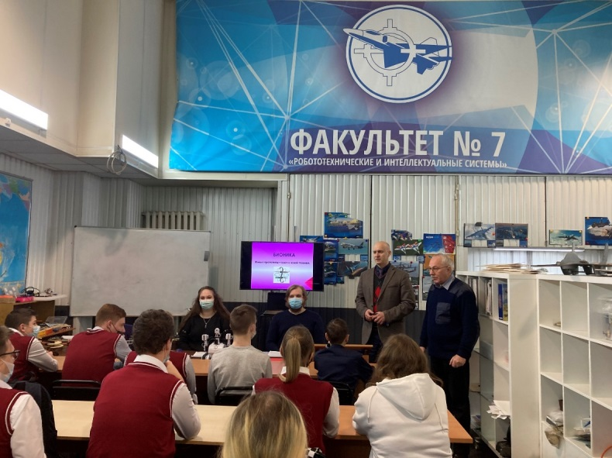
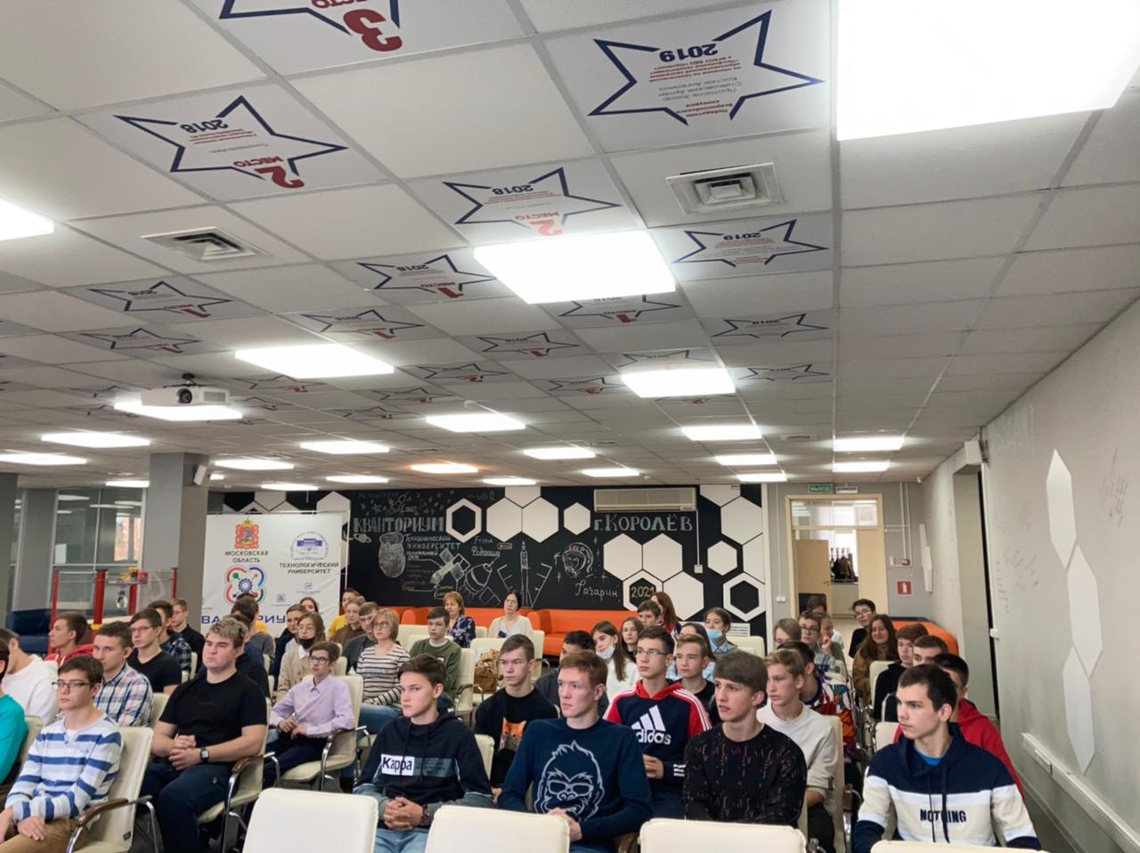
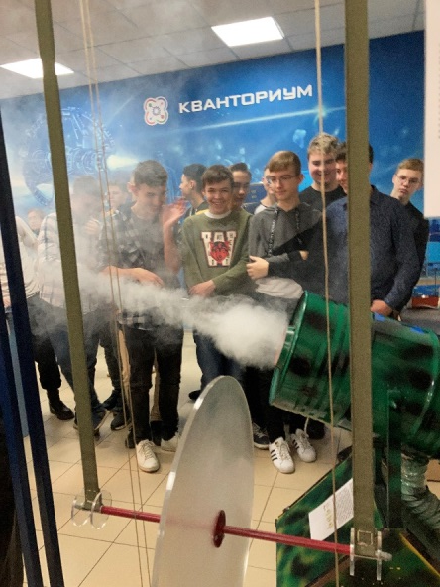
Флагманская школа
Государственное бюджетное общеобразовательное учреждение Московской области «Сергиево-Посадский физико-математический лицей»
Логотип Вашей школы
МИНИСТЕРСТВО ОБРАЗОВАНИЯ
МОСКОВСКОЙ ОБЛАСТИ
Результаты взаимодействия:
- организация групп обучающихся для проектной и научно-исследовательской деятельности с преподавателями вузов;
- сопровождение проектной и научно-исследовательской деятельности обучающихся специалистами предприятий;
- проведение преподавателями вузов лекций, семинаров, консультаций;
- осуществление просветительской, образовательной и внеурочной деятельности;
- профориентационная работа: совместная деятельность по организации профессионального ориентирования обучающихся в целях выбора сферы деятельности;
-информирование обучающихся о мероприятиях различной направленности, экскурсии.

Slide 18
Флагманская школа
Государственное бюджетное общеобразовательное учреждение Московской области «Сергиево-Посадский физико-математический лицей»
Логотип Вашей школы
МИНИСТЕРСТВО ОБРАЗОВАНИЯ
МОСКОВСКОЙ ОБЛАСТИ
2. Образовательная модель школы-флагмана
(специфика и уникальность школы)
Урочная деятельность
Лицей сегодня– пространство научного мышления,
«Базовая школа РАН»
Дополнительное образование
Внеурочная деятельность
Научный лекторий
(профессора РАН, преподаватели вузов)
Элективные курсы
Научно-исследовательская деятельность
Взаимодействие с ведущими вузами страны
Программа воспитания
Олимпиадное движение
Социальное партнерство
Сетевое взаимодействие
Платные образовательные услуги
Психолого-педагогическое сопровождение

Slide 19
Флагманская школа
Государственное бюджетное общеобразовательное учреждение Московской области «Сергиево-Посадский физико-математический лицей»
Логотип Вашей школы
МИНИСТЕРСТВО ОБРАЗОВАНИЯ
МОСКОВСКОЙ ОБЛАСТИ
2.Эффективность образовательной модели школы-флагмана
Учебная деятельность осуществляется по лекционно-семинарским формам обучения с делением классов на группы по физике, математике, информатике, иностранному языку для осуществления семинарских и лабораторно-практических занятий:
9 класс-углубленное изучение математики, физики;
10-11 класс-профильное обучение по математике, физике, информатике;
профильная школа, осуществляющая обучение школьников на повышенном уровне по математике, физике, информатике (включая предпрофильное обучение) для ориентации обучающихся на построение успешной карьеры в области науки и высоких технологий.
- организация «Летних» школ по олимпиадной математике, физике, информатике (с привлечением аспирантов и студентов высших учебных заведений, выпускников ФМЛ).

Slide 20

Флагманская школа
Государственное бюджетное общеобразовательное учреждение Московской области «Сергиево-Посадский физико-математический лицей»
Логотип Вашей школы
МИНИСТЕРСТВО ОБРАЗОВАНИЯ
МОСКОВСКОЙ ОБЛАСТИ
3. Информационная открытость флагманской школы
      Перечень открытых источников по информированию и продвижению
      проекта «Флагманская школа» в региональных и муниципальных СМИ:
      Сайт ГБОУ МО СП ФМЛ https://фмл.рф/homepage/
МАИ https://mai.ru/press/news/detail.php?ID=162692
Телекомпания «Тонус», город Сергиев Посад http://www.kkftonus.ru/
http://www.kkftonus.ru/index.php/novosti-sergiev-posad/item/10752-master-klass-dlya-uchenikov-fizmatlitseya
Модернизация системы образования Московской области (Флагманские школы) http://www.momos.ru/flagmans-schools
RAEX https://raex-rr.com/education/schools/russian_schools/rating_of_tech_and_math_schools

Slide 21
Флагманская школа
Государственное бюджетное общеобразовательное учреждение Московской области «Сергиево-Посадский физико-математический лицей»
Логотип Вашей школы
МИНИСТЕРСТВО ОБРАЗОВАНИЯ
МОСКОВСКОЙ ОБЛАСТИ
3. Единый календарь образовательных событий.
Олимпиадная школа «Стремление вверх! Готовься к олимпиадам различного уровня»;
Открытая научно-исследовательская конференция, посвященная Году народного искусства и культурного наследия, в рамках работы лицейского научного общества «Исследователь» для обучающихся 9-11 классов и научных руководитель проектов Сергиево-Посадского городского округа (защита проектов);
«Лицей… А дальше-выбор жизненного пути» (встречи по вопросам профориентации с представителями ведущих вузов страны МАИ, МИФИ, МФТИ, МИЭТ согласно заключенным соглашениям)
«Сириус-школа развития для педагогов. Методика работы с одаренными школьниками, развитие их способностей» (опыт участия педагогов в профильных сменах Образовательного Фонда «Талант и успех», город Сочи)
http://www.momos.ru/flagmans-schools

Slide 22





Флагманская школа
Государственное бюджетное общеобразовательное учреждение Московской области «Сергиево-Посадский физико-математический лицей»
Логотип Вашей школы
МИНИСТЕРСТВО ОБРАЗОВАНИЯ
МОСКОВСКОЙ ОБЛАСТИ
Устойчивое присутствие в ТОП 100 школ России RAEX по конкурентоспособности выпускников:
1) Рейтинги лучших школ России (апрель 2019 год):
Рейтинговое агентство RAEX:
1. Свидетельство «Лучшие школы России» по количеству поступлений в ведущие вузы страны, ТОП-300 (206 место);
2. Свидетельство «Лучшие школы России» по конкурентноспособности выпускников,
ТОП-100 (21 место);
3. Свидетельство «Лучшие школы России» по конкурентноспособности в сфере «Технические, естественнонаучные направления и точные науки», ТОП-50 (18 место).
ТОП-20 школ Центрального Федерального округа по количеству выпускников, поступивших в ведущие вузы России (11 место).
https://raex-rr.com/education/schools/russian_schools/rating_of_schools_by_graduates_competitiveness#table

Slide 23

МИНИСТЕРСТВО ОБРАЗОВАНИЯ
МОСКОВСКОЙ ОБЛАСТИ
Флагманская школа
Государственное бюджетное общеобразовательное учреждение Московской области «Сергиево-Посадский физико-математический лицей»
Логотип Вашей школы
2) Рейтинги лучших школ России (апрель 2020 год):
Рейтинговое агентство RAEX:
1. Свидетельство «Лучшие школы России» по количеству поступлений в ведущие вузы страны, ТОП-300 (228 место);
2. Свидетельство «Лучшие школы России» по конкурентноспособности выпускников,
ТОП-100 (26 место);
3. Свидетельство «Лучшие школы России» по конкурентноспособности в сфере «Технические, естественнонаучные направления и точные науки», ТОП-50 (18 место).
3) Рейтинги лучших школ России ( 2021 год):
1. Первый рейтинг школ России технического профиля, готовящих абитуриентов для лучших вузов технического профиля, ТОП -200 (75 место).
Поступление в ВУЗы выпускников

Slide 24
Флагманская школа
Государственное бюджетное общеобразовательное учреждение Московской области «Сергиево-Посадский физико-математический лицей»
Логотип Вашей школы
МИНИСТЕРСТВО ОБРАЗОВАНИЯ
МОСКОВСКОЙ ОБЛАСТИ
5. Эффекты для региона и муниципалитета.
Подготовка научной элиты городского округа, региона, страны
1. Организация методической консультативной помощи педагогам
Сергиево-Посадского городского округа при подготовке обучающихся к ОГЭ и ЕГЭ.
2. Олимпиадная подготовка обучающихся, сетевое взаимодействие с образовательным центром «Взлёт», «ФИЗТЕХ-РЕГИОНАМ».
3. Курсовая подготовка учащихся 8-9 классов по направлению «Экспериментальная физика», «Робототехника».
4. Открытая физико-математическая олимпиада (ГБОУ МО СП ФМЛ, МФТИ).
5. Профориентационная работа с обучающимися 7-11 классов.
6. Открытая научно-исследовательская конференция, посвященная Году народного искусства и культурного наследия.
7. Региональные площадки проведения вузовских олимпиад (МИЭТ, МАИ, МФТИ, МИФИ).
8. «Летняя школа» по математике, информатике, физике, робототехнике (8-11 классы).

Slide 25
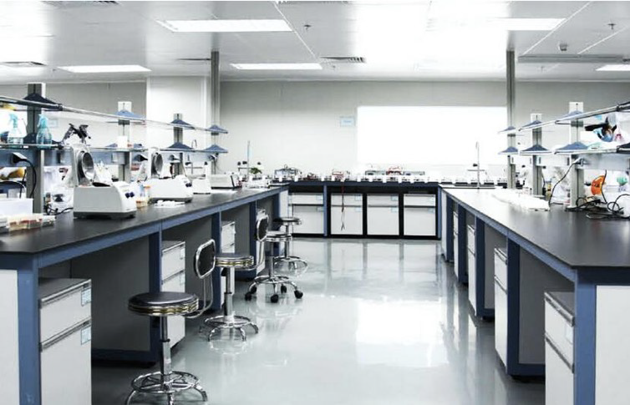
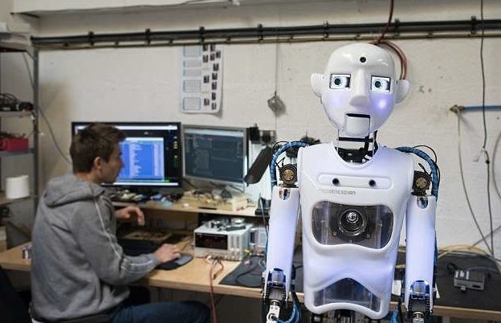
Флагманская школа
Государственное бюджетное общеобразовательное учреждение Московской области «Сергиево-Посадский физико-математический лицей»
Логотип Вашей школы
МИНИСТЕРСТВО ОБРАЗОВАНИЯ
МОСКОВСКОЙ ОБЛАСТИ
Необходимая инфраструктура

Slide 26
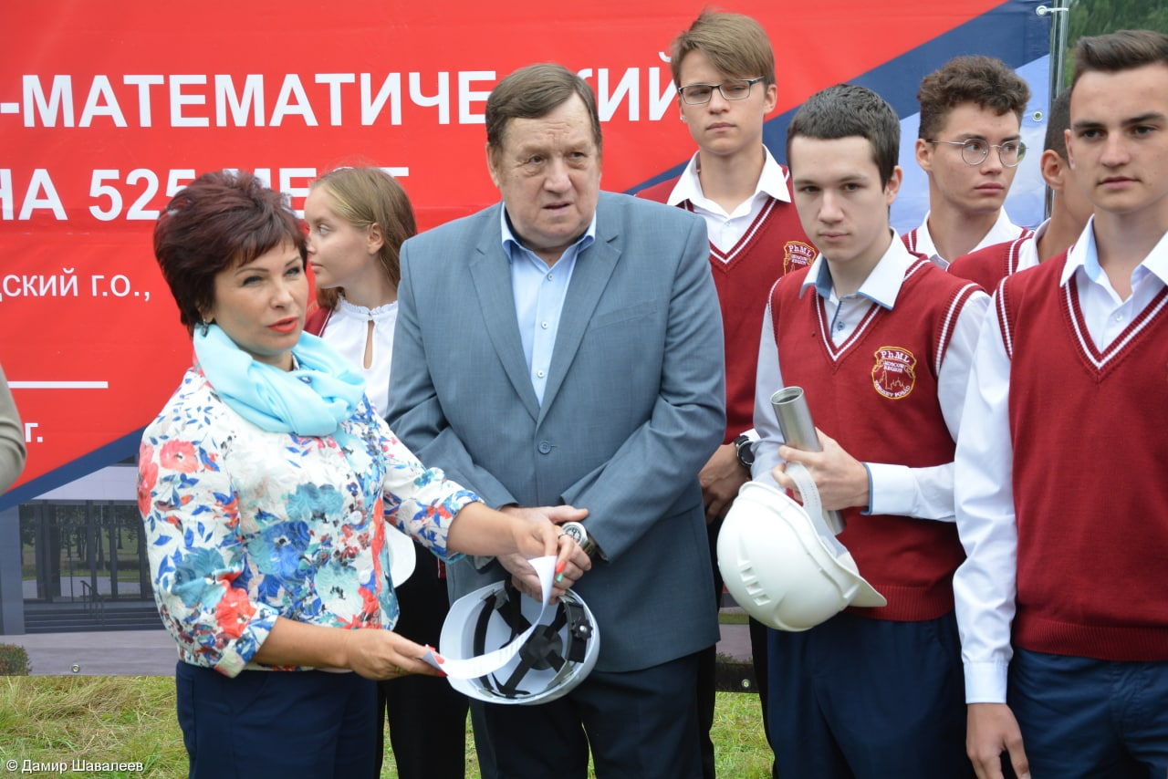
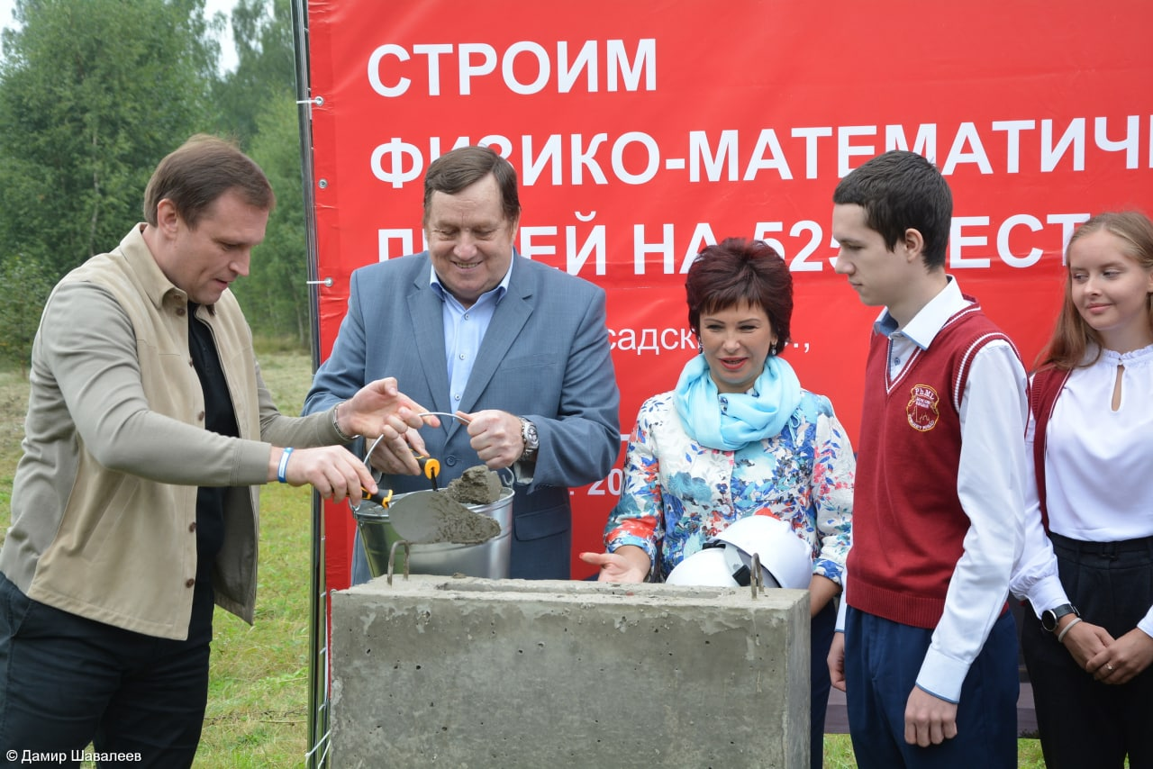
Флагманская школа
Государственное бюджетное общеобразовательное учреждение Московской области «Сергиево-Посадский физико-математический лицей»
Логотип Вашей школы
МИНИСТЕРСТВО ОБРАЗОВАНИЯ
МОСКОВСКОЙ ОБЛАСТИ
Образование Подмосковья: территория возможностей!
В Сергиево-Посадском городском округе появятся две современные школы: новое здание для физико-математического лицея и школа на 550 учеников на Зубачевском поле.
Сегодня в Подмосковье прошло одно из знаковых событий: губернатор Московской области Андрей Воробьев, совместно с главами округов и местными жителями дал старт «закладке» памятных капсул на месте, где в этом году начнется строительство 25 образовательных объектов.

Slide 27
Флагманская школа
Государственное бюджетное общеобразовательное учреждение Московской области «Сергиево-Посадский физико-математический лицей»
Логотип Вашей школы
МИНИСТЕРСТВО ОБРАЗОВАНИЯ
МОСКОВСКОЙ ОБЛАСТИ
Образование Подмосковья: территория возможностей!

